Slide 1
Visual Studio LightSwitch 2011
宇宙仮面

Slide 2
Level and Goal
Level 100
LightSwitch について、知らない、ほとんど知らない。
Visual Studio, C#に関して、知らない、ほとんど知らない。
Goal
LightSwitch がどのようなことができるのか、概要について理解する。

Slide 3
LightSwitch 2011とは?
Microsoft Visual Studio LightSwitch は、「KittyHawk」というコードネームで開発されていたもので新たに Visual Studio 製品ファミリーに加った新製品です。データの入力、更新、参照、削除、検索などを行う、フォームやグリッドを中心としたアプリケーションを、テンプレートを用いて、マウス操作レベルの容易さで開発することができます。

Slide 4
起動画面～データ中心

Slide 5
LightSwitch の特徴
高品質な業務アプリケーションを素早く作成
既存のシステムやデータに容易にアクセス
今日の要件を満たしながら、将来のニーズの変化にも柔軟に対応
再設計なしにアプリケーションを拡張する
~http://www.microsoft.com/japan/visualstudio/lightswitch

Slide 6
１．高品質な業務アプリケーションを素早く作成
LightSwitch を利用すれば、パッケージ ソリューションに勝るとも劣らない高品質なアプリケーションを簡単に構築し、デスクトップやクラウドに展開することができます。あらかじめ用意された画面テンプレートや典型的に必要とされる機能に対応したプログラムコードの他、アプリケーション開発における反復的なタスクを処理する再利用可能なコンポーネントを活用し、ステップ バイ ステップのガイダンスに従って、コードを記述せずに開発を進めることができます。

Slide 7
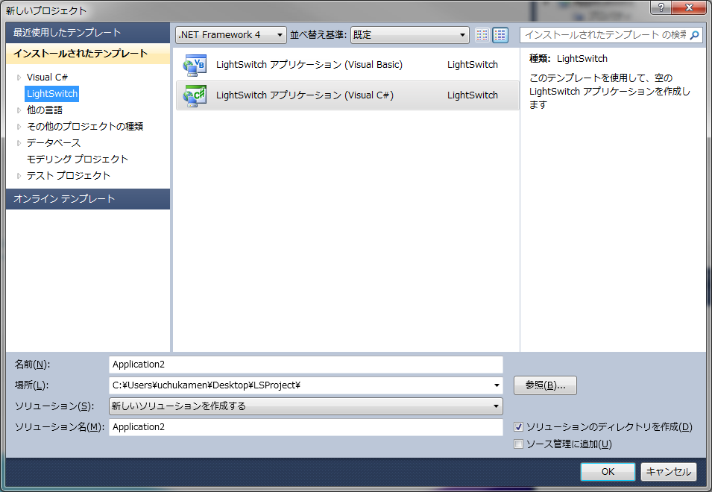
Visual Studio World
C#, VB が使用できるが・・・

Slide 8
２．既存のシステムやデータに容易にアクセス
LightSwitch で作成されたアプリケーションは、Microsoft Office Excel へのデータエクスポートにも対応しているため、素早いデータの共有や分析、再利用に役立ちます。 利用可能なデータソースとしては、Microsoft SQL Server、Microsoft SQL Azure、SharePointの他、幅広いサードパーティーデータソースに対応しています。

Slide 9
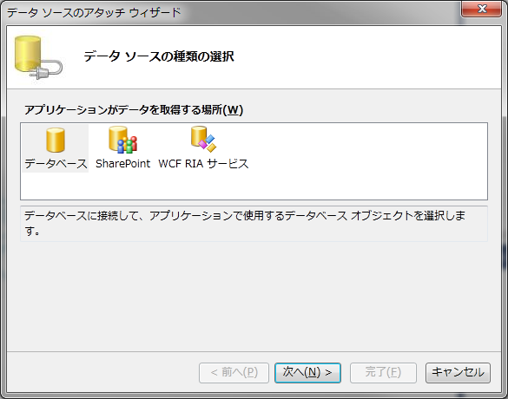
データソース
SQL Server, SharePoint, WCF RIA サービス

Slide 10
３．今日の要件を満たしながら、将来のニーズの変化にも柔軟に対応
今日の要件に適合した、実用的で拡張性の高いアプリケーションを構築しながら、将来のニーズの変化に柔軟に対応することができます。LightSwitch に標準で用意されているテンプレートやコンポーネントは拡張性が高いため、個別の要件にあった特定の機能もアプリケーションに付加することができます。また、デスクトップ利用から始めたアプリケーションも、将来の需要の増加に合わせて、Microsoft Windows Azure 上へ移行することも可能です。

Slide 11
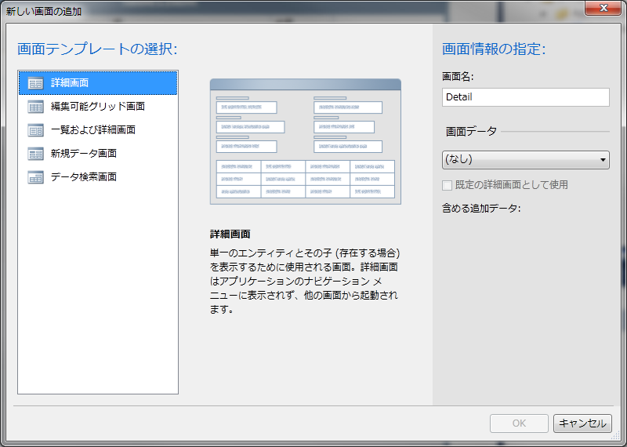
画面テンプレート
CodePlexやサードパーティから提供されている。

Slide 12
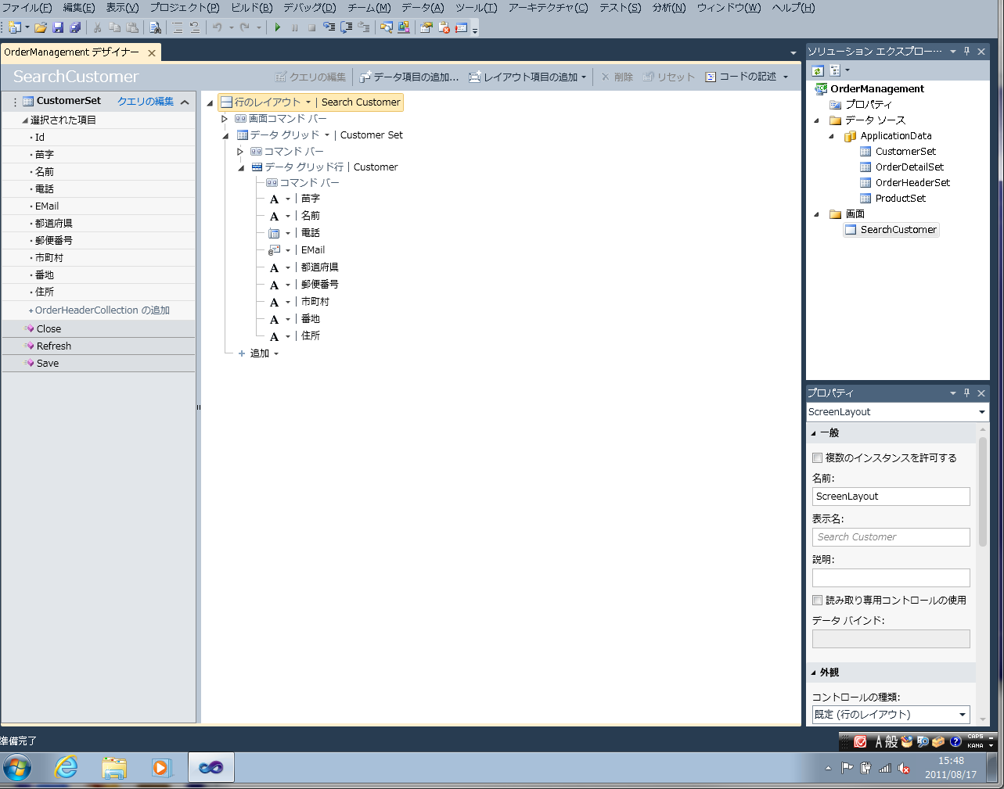
エンティティデザイナー画面

Slide 13
４．再設計なしにアプリケーションを拡張する
LightSwitch には、業務アプリケーションで最もよく利用される機能を提供するコンポーネントがあらかじめ多数用意されていますが、ビジネスの状況の変化に合わせたカスタム機能が必要になる場合もあります。 LightSwitch アプリケーションは、アプリケーションの構造や機能を定義したテンプレート、アプリケーションの外観を定義するテーマ、email アドレスや電話番号といったビジネスデータ型、および各種コントロールのカスタマイズに柔軟に対応しています。カスタムコンポーネントは、サードパーティーから提供されるものが利用可能な他、開発スキルがあれば、Visual Studio Professional、Premium または Ultimate を利用して自分で開発することができます。

Slide 14
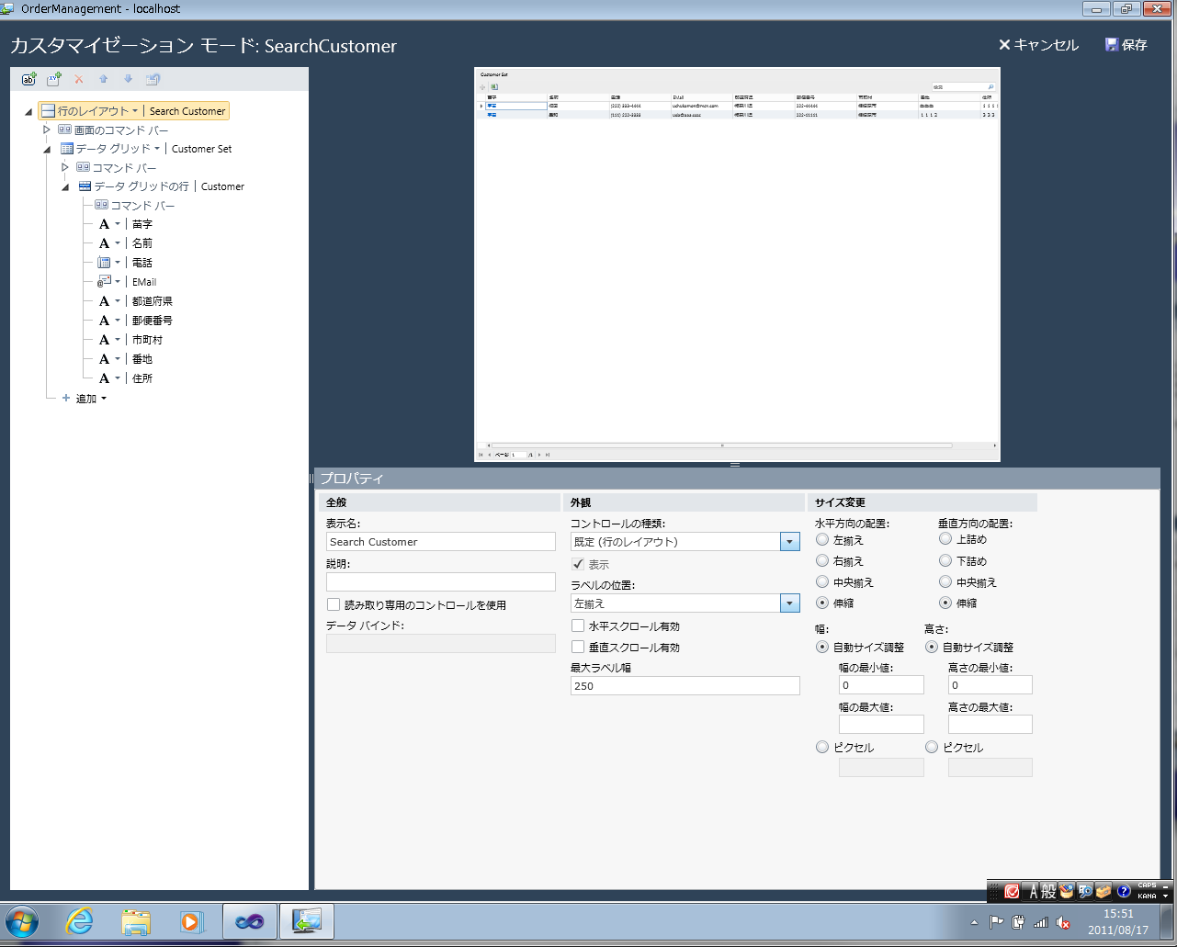
カスタマイゼーション・モード
実行時画面をカスタマイズできる。

Slide 15
DeMO
実際に触ってみよう

Slide 16
Architecture

Slide 17
A typical three-tier application
LightSwitchは、３層アプリケーション。
３層アプリケーションとは

Slide 18
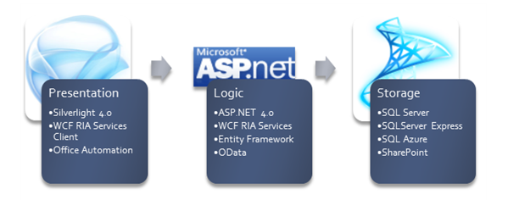
LightSwtich 1.0 three-tier application
LightSwitchは、Silverlight 4.0, WCF RIA, ASP.NET 4.0、Windows Azure, SQL Server, SQL Azure などの、既存のテクノロジーの上の３層アプリケーション。

Slide 19
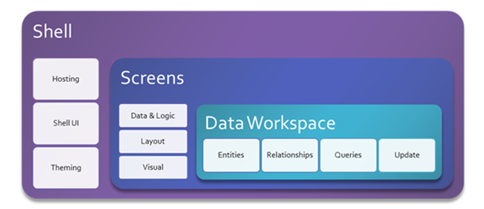
Presentation Tier
LightSwitch クライアントは、３つのパートから構成される。

Slide 20
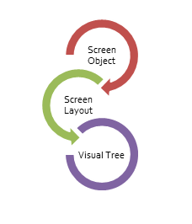
Presentation / Screen
MVVMパターン
Screen Object が Model
Screen Layoutが ViewModel
Visual Tree が Presentation View。Visual Treeは、Silverlightコントロールで、Screen Layoutの ViewModel にバインドしている。

Slide 21
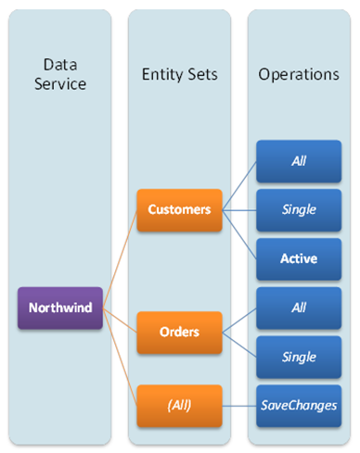
Logic Tier
Data Service がデータソースへのアクセスをカプセル化
Entity Set は、エンティティとオペレーションを提供。（たとえば、Customerは、All, Single, Activeのクエリを持つ。）

Slide 22
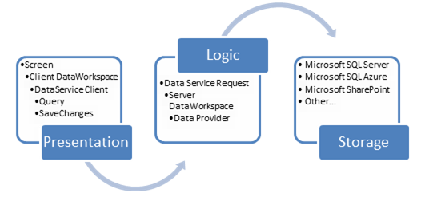
Data Access and Storage
外部ストレージ上のデータの読み書きを行う
SQL Server, SQL Azure, SharePoint, and etc.

Slide 23
Supported Data Access Providers
Data Storage Service | Data Provider | Supported Features | Not Supported
Microsoft SQL Server SQL Server 2005 SQL Server 2008 SQL Server 2008 R2 including Express versions | SqlClient for the Entity Framework | Referential integrity Transactions SQL authentication Integrated Windows authentication | SQL Server Compact Stored Procedures
Microsoft SQL Azure | SqlClient for the Entity Framework | Referential integrity Transactions SQL authentication | Stored Procedures Integrated Windows authentication Azure Federated authentication
Microsoft SharePoint SharePoint 2010 | OData client DataServiceContext | Lists Relationships | Attachments Transactions
Other (RIA) | Requires a custom WCF RIA DomainService.. | Default queries Parameterized queries Transactions‡ | Entity operations Custom operations Complex types Query “Includes”

Slide 24
LightSwitchのデータタイプ
Nullable もサポート
LightSwitch Type | VB Type | C# Type
Binary | Byte() | byte[]
Boolean | Boolean | bool
Byte | Byte | byte
Date | Date | DateTime
DateTime | Date | DateTime
Decimal | Decimal | decimal
Double | Double | double
EmailAddress | String | string
Guid | Guid | Guid
Image | Byte() | byte[]
Int16 | Short | short
Int32 | Integer | int
Int64 | Long | long
Money | Decimal | decimal
PhoneNumber | String | string
SByte | SByte | sbyte
Single | Single | float
String | String | string
TimeSpan | TimeSpan | TimeSpan

Slide 25
必要な環境
Visual Studio 2010 Express, Professional, Premium, Ultimate
KB983509 Visual Studio 2010 SP1を必ず適用しておくこと。
Visual Studio 2011
SQL Server（データソース）

Slide 26
LightSwitch 拡張機能
多対多リレーションシップ
Excel のインポート
リモートデータとローカルデータの混在

Slide 27
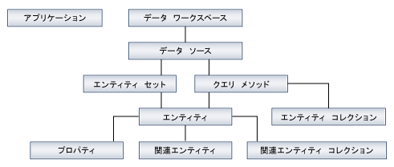
データモデル

Slide 28
Application
this.Application.ActiveScreens
this.Application.Details
this.Application.Users
…
DataWorkspace
this.DataWorkspace.ApplicationData.CustomerSet
this.DataWorkspace.NorthwindData.…

Slide 29
Entities
Customer.Email
OrderHeader.発送日
var x = from c in CustomerSet where c.都道府県 == “東京都” select c.氏名;

Slide 30
Advanced
データソースの拡張が可能 （Ex.XML Data Source）
独自のLightSwitch コントロールの作成
独自のLightSwitch 画面テンプレートの作成
テーマの作成
Shell Extension （Ex: Navigation, Current User などの新コントロールに対して、IShellCommand, INotifyPropertyChanged などを実装し、シェルを拡張）

Slide 31
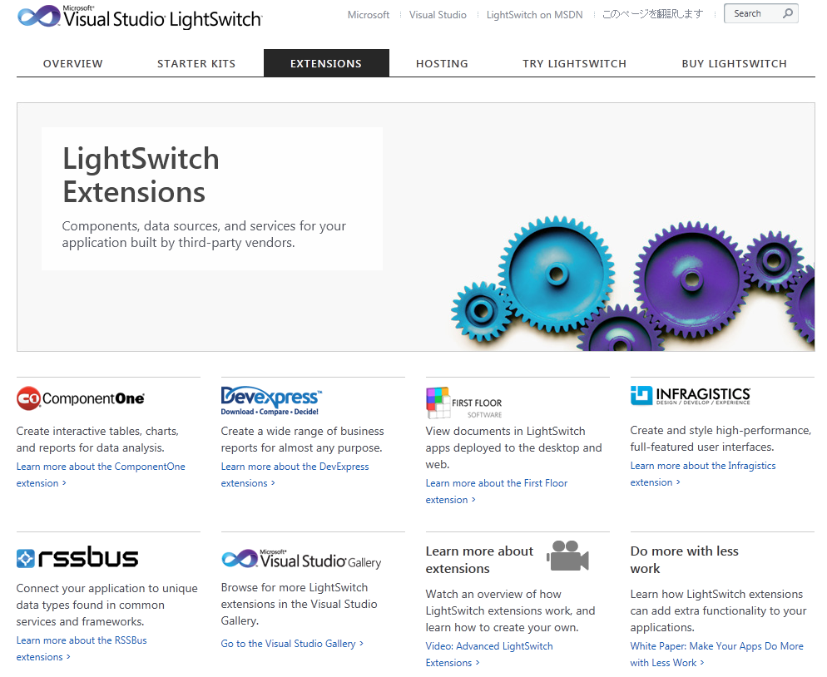
Third Party

Slide 32
Reference
Microsoft LightSwitch http://www.microsoft.com/japan/visualstudio/lightswitch
MSDN LightSwithch http://msdn.microsoft.com/ja-jp/lightswitch
LightSwitch - “How Do I” ビデオ http://msdn.microsoft.com/ja-jp/lightswitch/gg604823

